Slide 1
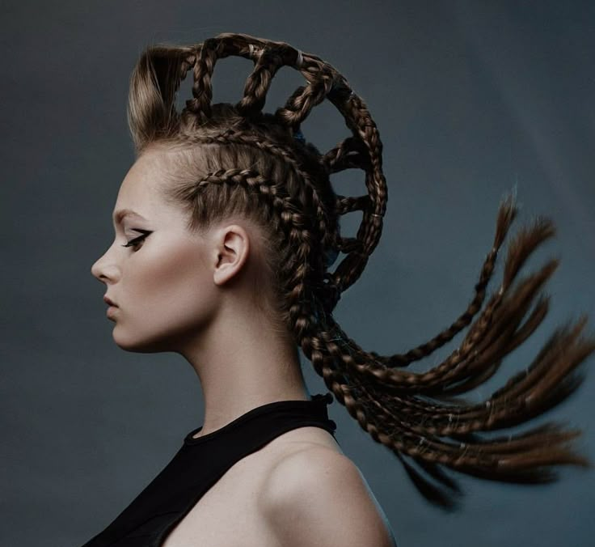
Selección de modelos
casting e arquivos de datos
no estilismo en peiteado

Slide 2
¿Que é a selección de modelos?
A selección de modelos é o proceso polo que escollemos as persoas que van representar unha proposta de imaxe ou colección de peiteados.
Ten en conta o concepto artístico do proxecto e as necesidades técnicas do cabelo.​
É unha decisión clave en desfiles, sesións fotográficas, campañas publicitarias ou traballos no salón.
Exemplo: colección de peiteados de vanguardia vs colección comercial.

Slide 3
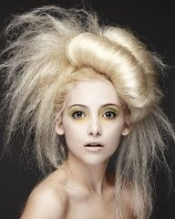
Criterios estéticos de selección
Adecuación ao concepto: a modelo debe encaixar co estilo (noiva, editorial, pasarela comercial, vanguardia, etc.).
Morfoloxía: analizamos rosto, proporcións, liñas e volumes que queremos potenciar ou compensar co peiteado.​
Expresión e actitude: buscamos presenza escénica, expresividade e capacidade de comunicar a idea.​

Slide 4
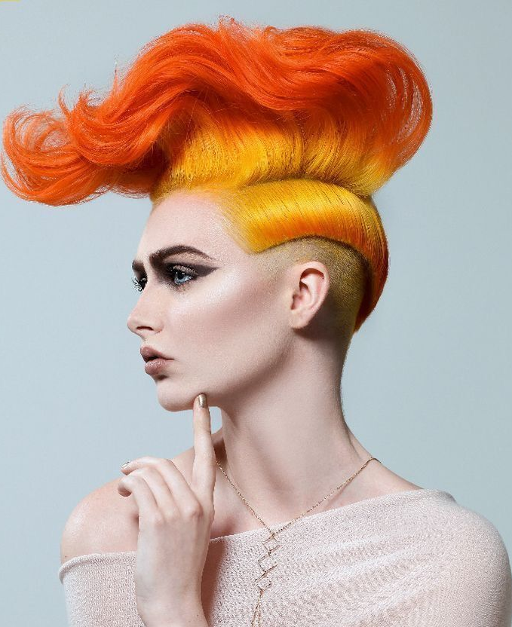
Criterios técnicos de selección
Cabelo: lonxitude, densidade, forma natural, estado do cabelo e do coiro cabeludo.
Viabilidade dos cambios: se é posible realizar cortes, cores ou texturas previstos dentro do tempo e cos produtos dispoñibles.​
Compatibilidade co resto do equipo: maquillaxe, vestiario e fotografía deben poder traballar coherentemente sobre a mesma persoa.

Slide 5
Outros factores: diversidade e profesionalidade
Inclusión e diversidade: Nos proxectos actuais valórase a diversidade de idade, xénero, etnia e tipoloxía corporal, adaptada á imaxe de marca.
Actitude profesionalidade: É importante que a modelo sexa responsable, puntual e respectuosa cos tempos e co equipo e no cumprimento de acordos.
Comunicación fluída: Unha boa comunicación facilita a consecución do resultado estético previsto

Slide 6
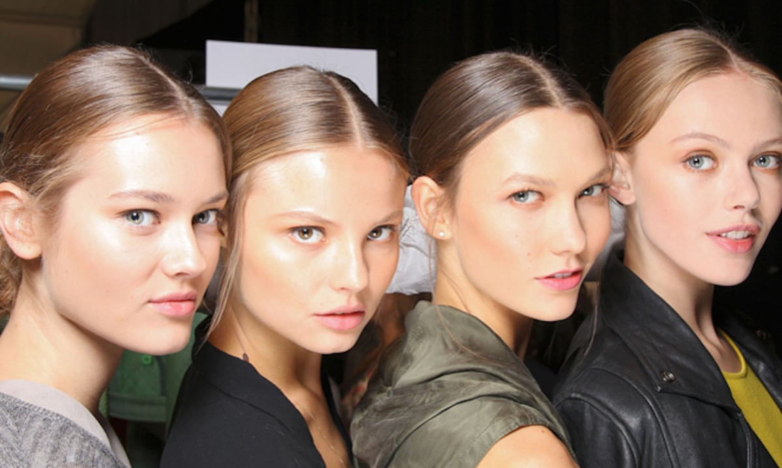
¿Qué é un casting?
O casting é un proceso organizado para ver, valorar e seleccionar modelos para un proxecto concreto.
Permite comprobar en directo a adecuación estética, técnica e a actitude da persoa modelo.
Na FP podemos empregalo para coleccións, books fotográficos ou vídeos promocionais do centro.

Slide 7

Fases principais dun casting
1 – Planificación: definir obxectivo, perfil de modelo, datas e equipo.​
2 – Convocatoria e preselección: anuncio, recepción de fichas e fotos.​
3 – Casting presencial: observación, proba técnica e rexistro de datos.
4 – Valoración e selección final: uso dunha grella/escala e arquivo da información.

Slide 8
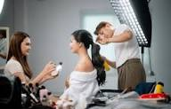
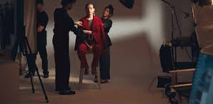
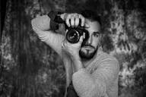
Planificación do casting
Definimos o concepto estético e o resultado que queremos amosar (estudo artístico).​
Determinamos número de persoas modelo precisamos e que perfís de cabelo e imaxe buscamos.
Organizamos o equipo implicado: peiteado, maquillaxe, estilismo de vestiario e fotografía ou vídeo

Slide 9
Diversidade e actitude profesional
Nos proxectos actuais valórase a diversidade de idade, xénero, etnia e tipoloxía corporal, adaptada á imaxe de marca.
É importante que a modelo sexa responsable, puntual e respectuosa cos tempos e co equipo.​
Unha boa comunicación facilita a consecución do resultado estético previsto

Slide 10
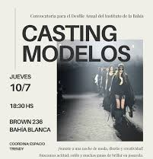
Convocatoria e preselección
Na convocatoria indicamos requisitos, datas, lugar e condicións (cambios de corte, cor, uso de imaxes, etc.).
Solicitamos fotos recentes e unha ficha básica de datos persoais
e características do cabelo.
Realizamos unha primeira selección antes do casting presencial
para optimizar o tempo.

Slide 11
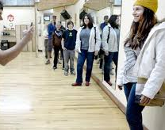
Desenvolvemento do casting presencial
-Recepción e rexistro: comprobamos datos e recollida de autorización de uso de imaxe cando corresponda.
Observamos rostro, perfís, movemento, relación coa cámara ou co público e actitude.​
Realizamos unha breve proba técnica de valoración do cabelo (diagnóstico visual, textura, resposta a manipulación).

Slide 12

Valoración e selección final
Utilizamos unha grella de avaliación cunha escala (por exemplo, 1 a 5) para criterios como concepto, cabelo, actitude e dispoñibilidade.
Cada membro do equipo pode puntuar e logo compártense as valoracións de forma conxunta.​
O resultado rexístrase no arquivo: modelos seleccionados, suplentes e non seleccionados.

Slide 13
Ficha de casting: contidos mínimos
A ficha de casting recolle os datos básicos da persoa modelo e a valoración do equipo.
Inclúe datos persoais, características do cabelo, experiencia previa e observacións técnicas.
Serve como base para o arquivo de modelos e para futuras seleccións.

Slide 14

Arquivos no traballo de estilismo
O arquivo de modelos permite conservar fichas, fotos e vídeos de persoas que xa participaron en proxectos.
O arquivo técnico recolle os procesos, produtos e resultados obtidos en cada traballo.
Un banco de imaxes organizado facilita presentar o noso traballo a clientes e empresas.

Slide 15

Protección de datos no salón e na aula
O tratamento de datos persoais e imaxes está regulado polo RGPD (UE 2016/679) e pola Lei Orgánica 3/2018.
Os datos de modelos e clientes deben recollerse con consentimento informado, para finalidades concretas e coas debidas medidas de seguridade.
As imaxes non se poden publicar en redes sociais ou materiais promocionais sen autorización expresa.

Slide 16
Bo uso de datos e imaxes
Aplicamos o principio de minimización: recoller só os datos necesarios para o servizo ou proxecto.
Informamos as persoas sobre para que se usan os seus datos, canto tempo se gardan e como exercen os seus dereitos.
Gardamos fichas e imaxes en lugares seguros, con acceso limitado e protección fronte a perdas ou difusións non autorizadas

